Slide 1
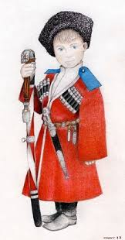
Казачьему роду нет переводу –
эту народную истину с уверенностью подтверждают в школе № 8 города Невинномысска Ставропольского края.
Возрождение казачества – это вовсе не ребячество,
и не месть, хотя униженных не счесть!
Может в этом есть лихачество,
но ведь здесь и суть казачества:
никому не преклоняться,
за кубанскую землю драться.
Крепко Родину любить,
если надо – защитить!
Честно жить, работать дружно –
вот казачеству что нужно!

Slide 2
13 октября 2017 года, накануне празднования Покрова Пресвятой Богородицы
в МБОУ СОШ № 8 города Невинномысска
прошло торжественное мероприятие
“Посвящение в казачата”.
Учащиеся 6 “Б” класса были посвящены в казачата.
На мероприятии присутствовали почетные гости: депутат Думы города Невинномысска, методист отдела образования города Невинномысска Галина Владимировна Сидоренко, Духовный наставник казачества Протоирей Василий, урядник-Колденков Павел Михайлович. Наставник казачьего класса- Артем Олегович Месняков.

Slide 3
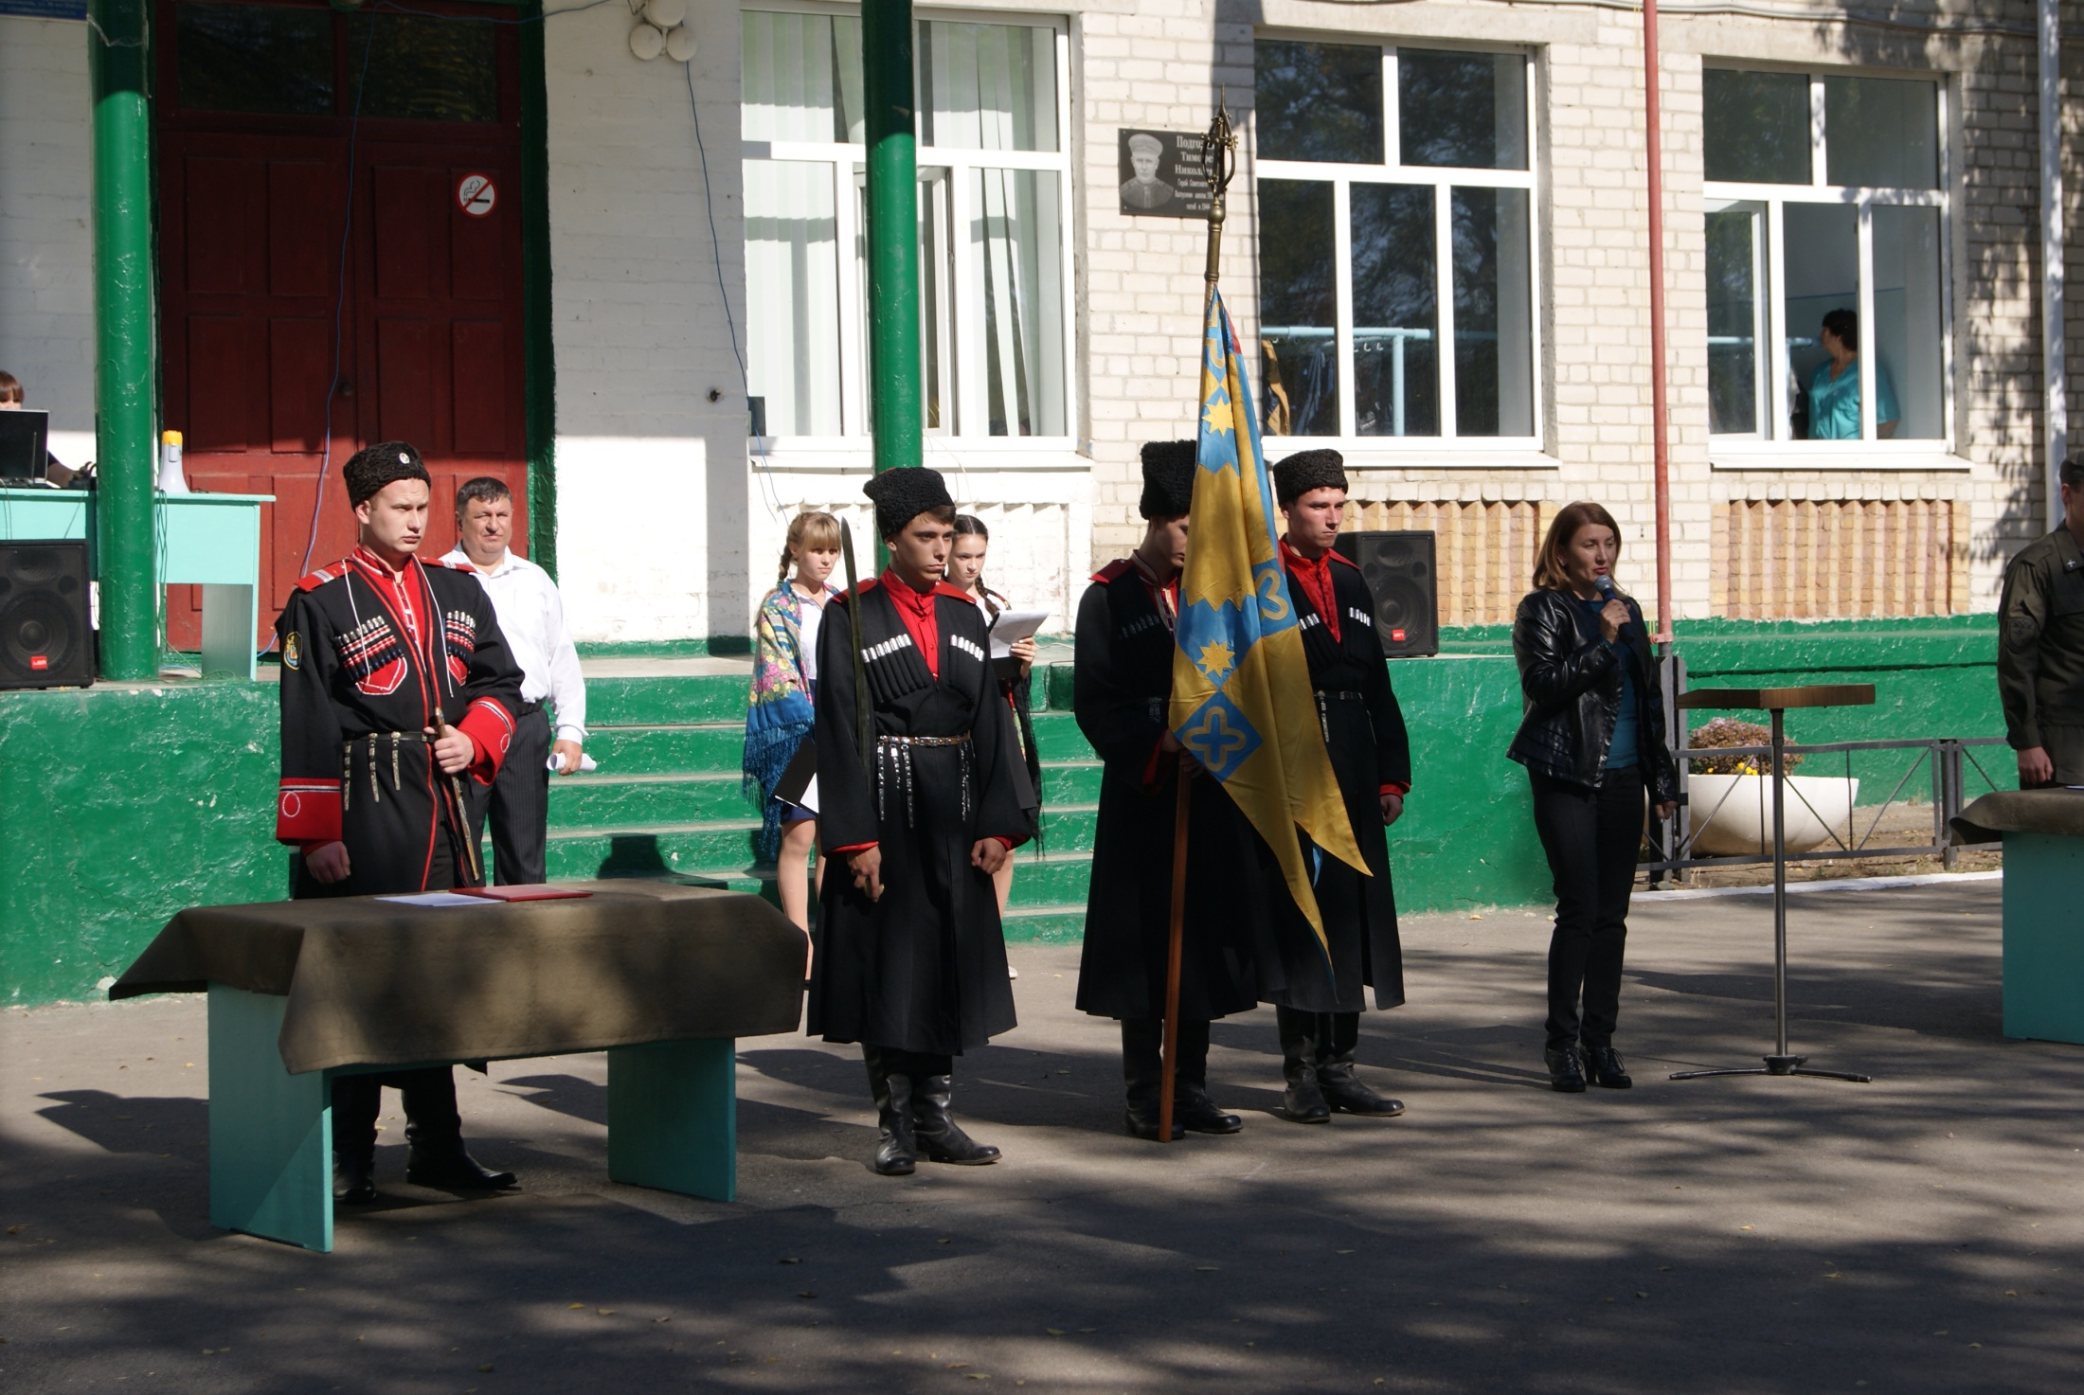
С пожеланиями обращается Галина Владимировна Сидоренко

Slide 4
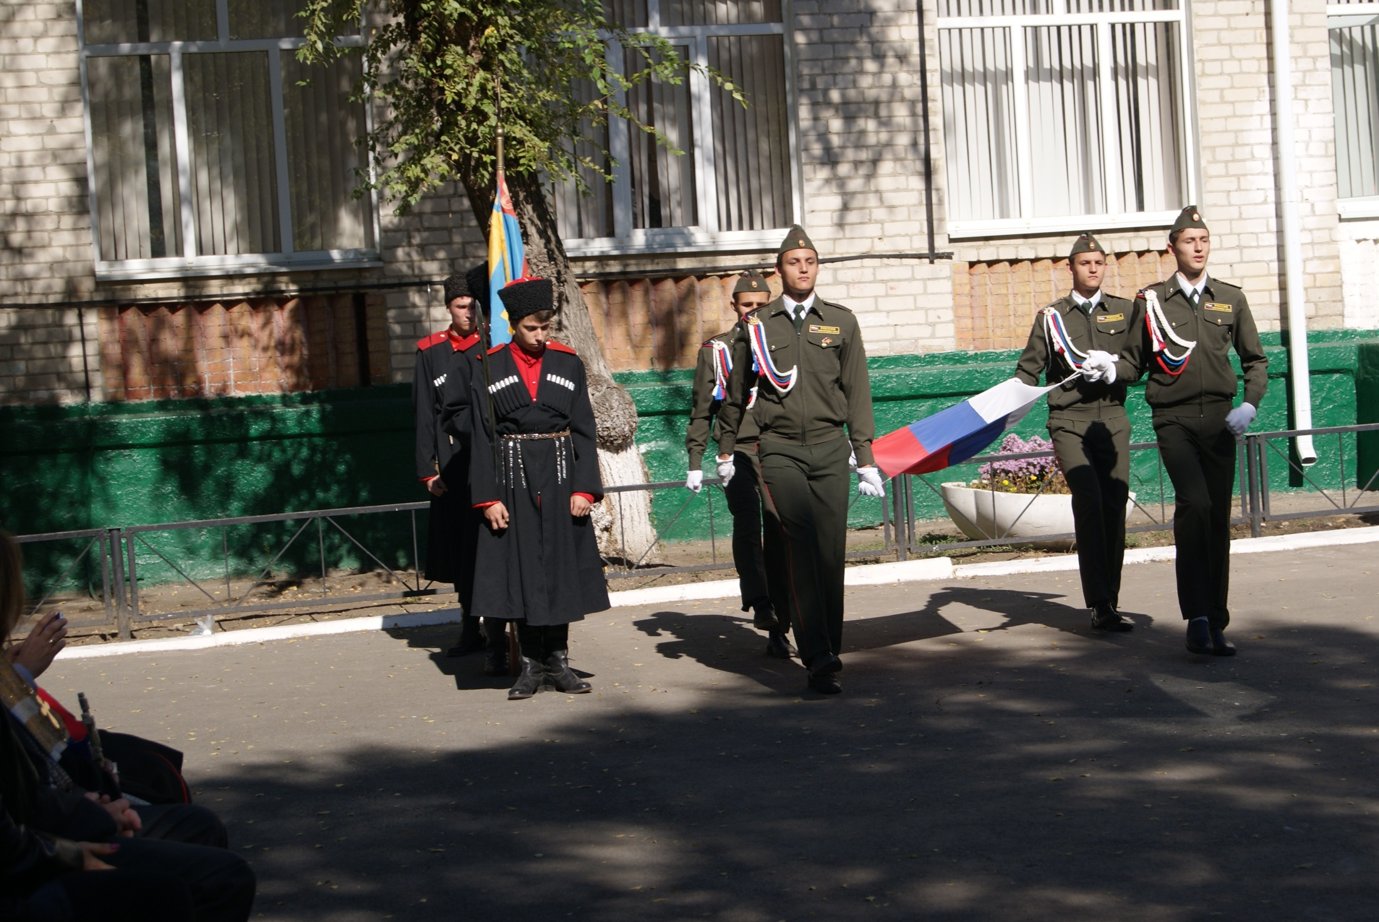
Флаг вносит команда – победитель игры « Зарница»

Slide 5
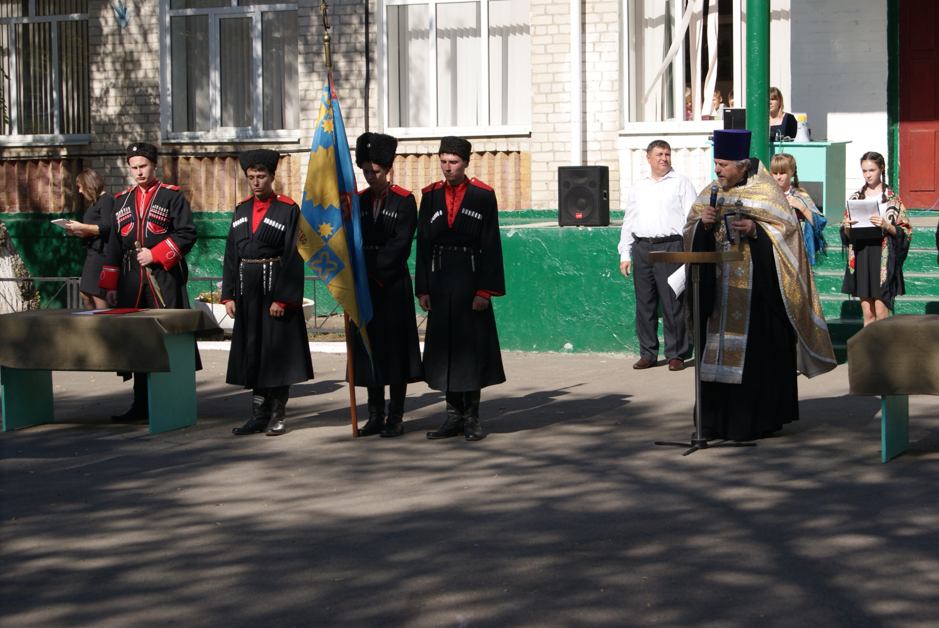
Духовный наставник казачества Протоирей Василий

Slide 6
И вот настал торжественный момент:
казачата произносят слова клятвы. Они обещают свято оберегать и защищать интересы кубанского казачества, слушаться старших, добросовестно овладевать знаниями, чтобы стать надёжной сменой славным кубанским казакам.

Slide 7
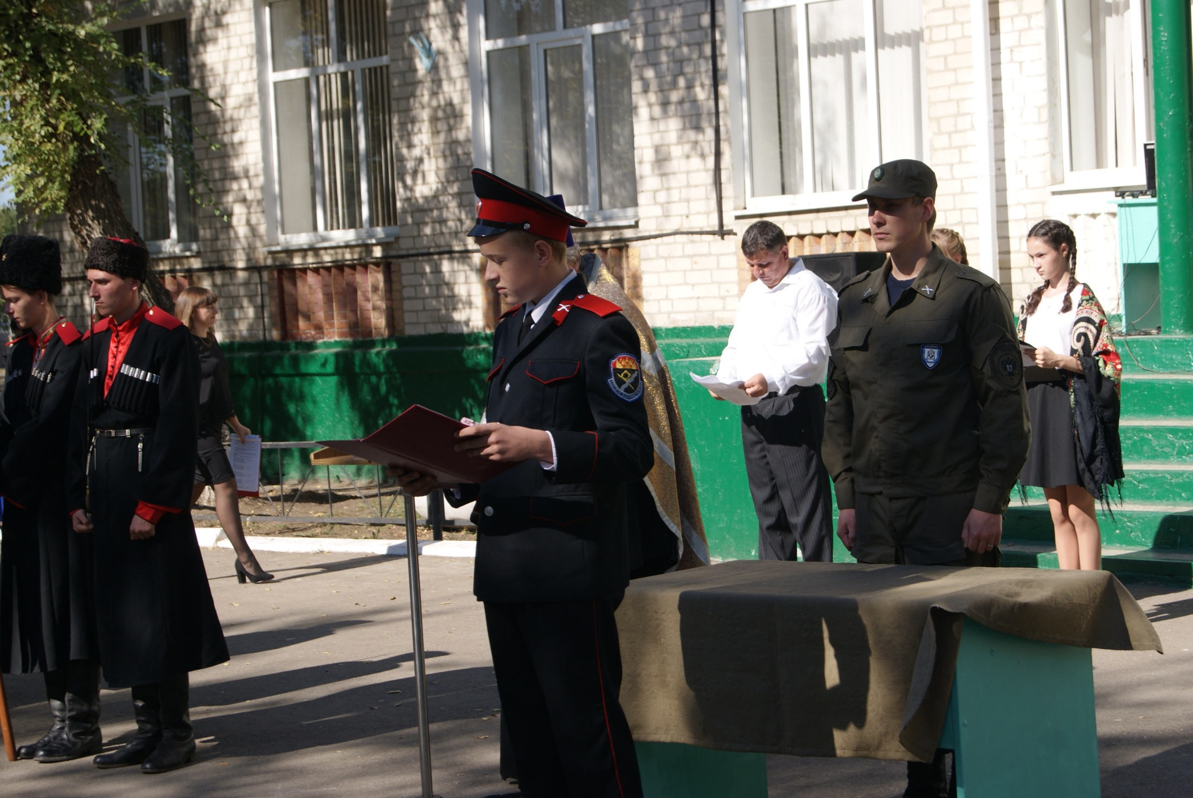
Торжественная клятва казачат

Slide 8
